Slide 1
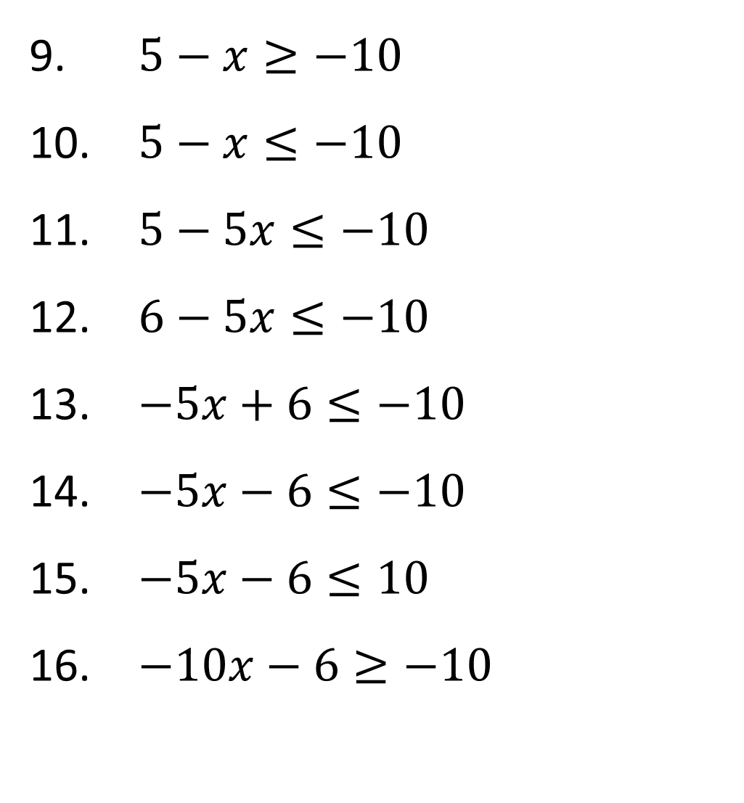
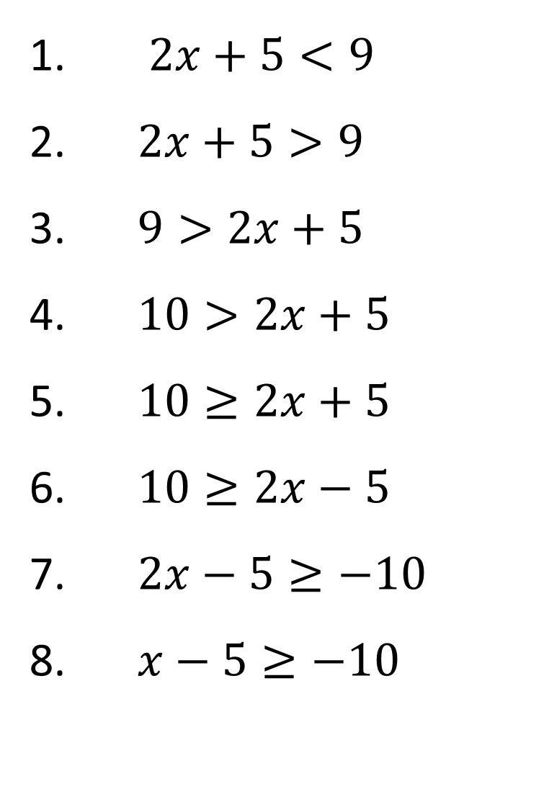
Solve:
1. $2x+5<9$
2. $2x+5>9$
3. $9>2x+5$
4. $10>2x+5$
5. $10≥2x+5$
6. $10≥2x−5$
7. $2x−5≥−10$
8. $x−5≥−10$
9. $5−x≥−10$
10. $5−x≤−10$
11. $5−5x≤−10$
12. $6−5x≤−10$
13. $−5x+6≤−10$
14. $−5x−6≤−10$
15. $−5x−6≤10$
16. $−10x−6≥−10$

Slide 2



Solve:
1. $2x+5<9$
2. $2x+5>9$
3. $9>2x+5$
4. $10>2x+5$
5. $10≥2x+5$
6. $10≥2x−5$
7. $2x−5≥−10$
8. $x−5≥−10$
$$x<2$$
$$x>2$$
$$x<2$$
$$x<2.5$$
$$x≤2.5$$
$$x≤7.5$$
$$x≤−2.5$$
$$x≤−5$$
9. $5−x≥−10$
10. $5−x≤−10$
11. $5−5x≤−10$
12. $6−5x≤−10$
13. $−5x+6≤−10$
14. $−5x−6≤−10$
15. $−5x−6≤10$
16. $−10x−6≥10$
$$x≤15$$
$$x≥15$$
$$x≥3$$
$$x≥3.2$$
$$x≤3.2$$
$$x≥0.8$$
$$x≥−3.2$$
$$x≥−1.6$$

